Slide 1
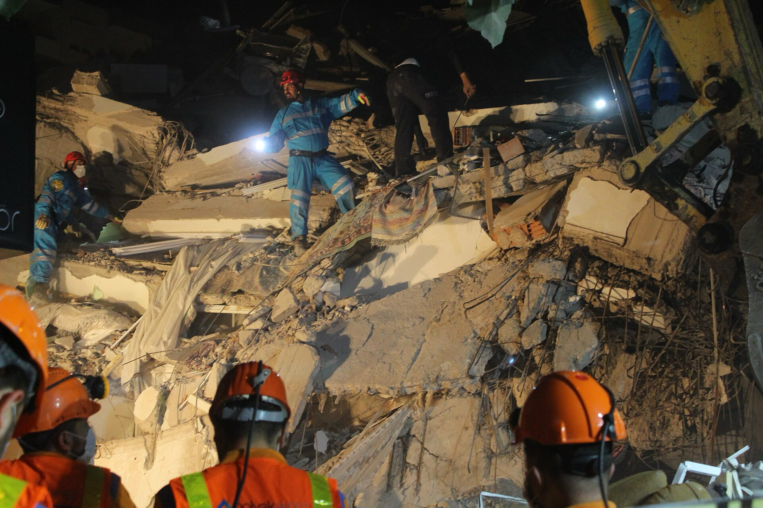
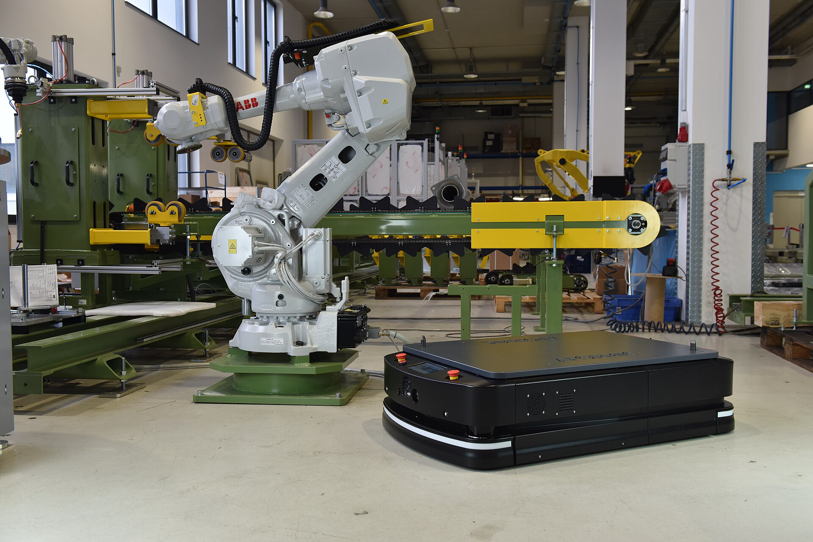
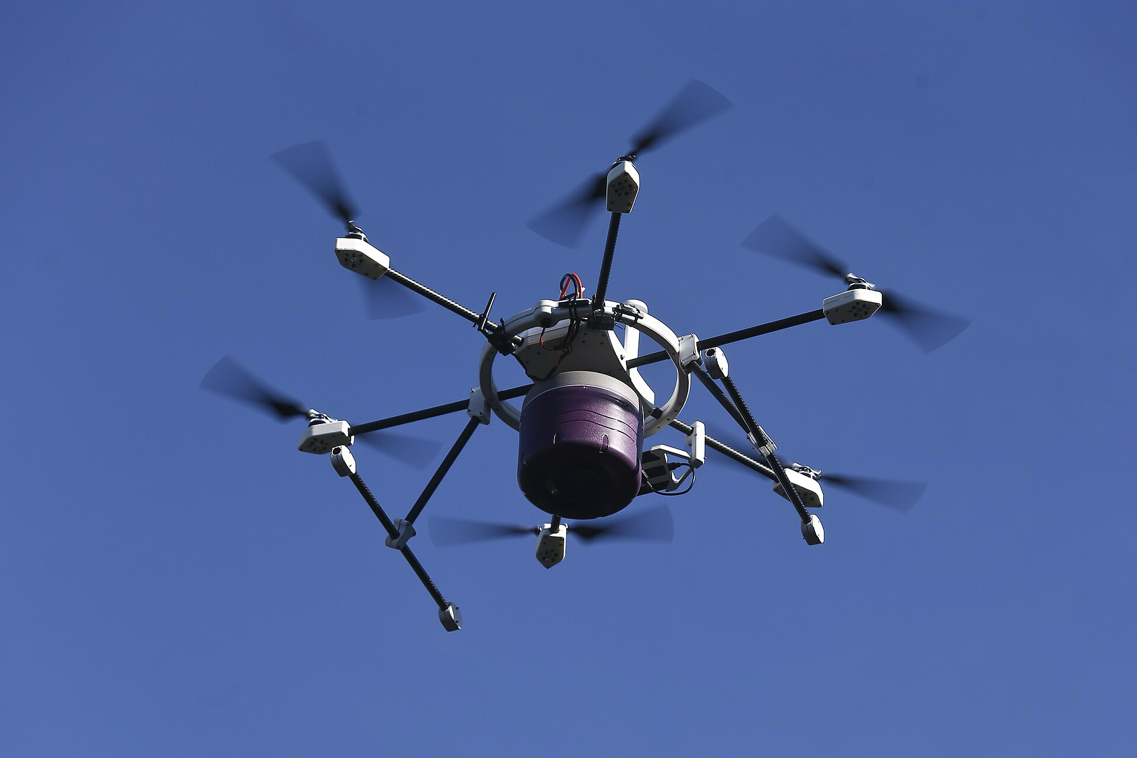
APPLICATION / PROSPECTS
01
应用前景与其他应用
民用应用场景
异构设备按实时技能协同组网，随资源变化自适应调度、异常后自动接续。
1
灾后应急救援
2
园区设备协同
3
城市低空物流配送
任务
空地协同搜寻受困人员线索
任务
多类设备统一安全巡查与联动
任务
高频订单下的多机接力配送
方案
按技能分派搜索与复核，
设备退出后自动接续
方案
技能统一注册按负载分派，
设备检修下线无缝接管
方案
电量链路实时定技能，
订单执行前就近绑定无人机
价值
扩大覆盖，减少重复排查与盲区
价值
一套框架统管，告警可审计
价值
运力最大化，履约全程可追溯
按技能分工
随资源调整
异常后接续
结果可追溯
Notes:
应用前景与其他应用
本页三个场景是根据技术能力推导的民用应用构想，不表示已有行业部署或实测收益。配图由内置 image_gen 生成，仅作场景示意。
技术依据
1. 一种基于动态技能的分布式智能体任务调度方法及系统_技术交底书_V1.2.docx，第6.2节：资源画像、算法卡与动态技能；第6.3节：按技能选择节点、节点侧选择算法；第6.4节：结果衔接与复用；第6.5节：节点失效、任务重选、检查点与通信恢复；第6.7节：记录版本和结果。
2. 应用功能智能化总体方案v1.4(1).docx，第6.1.2节：检测、分类、多源融合及模型管理；第6.1.3—6.1.4节：算力、电量、链路约束下的任务适配与动态调度；第6.2.4—6.2.5节：结果评估、复用与恢复；第7.3节：过程追溯。
灾后应急救援
无人机进行广域搜索，地面机器人抵近核查，救援人员查看汇总线索。任务根据节点当前技能分配，节点退出时重分配未完成任务，复用已完成搜索结果。预期价值是扩大覆盖并减少重复排查。
森林火情巡查
固定摄像头和传感器发现异常，无人机补充可见光或热成像观测，巡护人员复核。融合多源观测，并根据电量和链路安排节点接力。预期价值是减少误报并增强监测连续性。
山区电力巡检
无人机检查杆塔线路，地面机器人检查站内设备。现场轻量筛查与高算力节点复核相结合，弱网时保存结果，恢复后续传。通过版本和运行记录支持缺陷追溯。
行业实施仍需要接入具体设备、行业数据和业务规则。

